Slide 1
第5课：图表组成
讲师：小林

Slide 2
课程简介
01
02
03
  了解VChart核心术语
  掌握图表组成和数据定义
  理解图表配置基本语法规则

Slide 3
VChart核心术语解析
01
02
03
04
05
06
mark（图元）
series（系列）
region（区域）
component（组件）
layout（布局）
chart（图表）
图表中最基本的图形元素
如线条、点、矩形等
构建图表的"积木"
负责特定类型数据的可视化表达
包含一组图元及其对应的图表逻辑
如折线图中的线条，柱状图中的柱子
定义图表的空间区域
关联一组或多组series
帮助series进行空间定位
图表的最小组合单元
帮助图表阅读和交互的元素
如图例、坐标轴、提示框等
提升图表易用性和直观性
管理图表元素的空间分布
确定各个组件和区域的位置和大小
抽象概念，整个图表的管理者
整合、管理数据、图元、组件、布局等元素

Slide 4
图表定义
  逻辑层：
  1、从数据和业务的角度去设计图表，比如你要画什么类型的图、展示哪些数据、怎么组织这些数据
  2、简单图表 和 组合图表。
  视图层：
  从视觉呈现的角度出发，关心的是数据怎么变成我们看到的图形。
  这样的分层设计，让VChart既能灵活处理各种数据，又能做出丰富多样的图表样式。

Slide 5
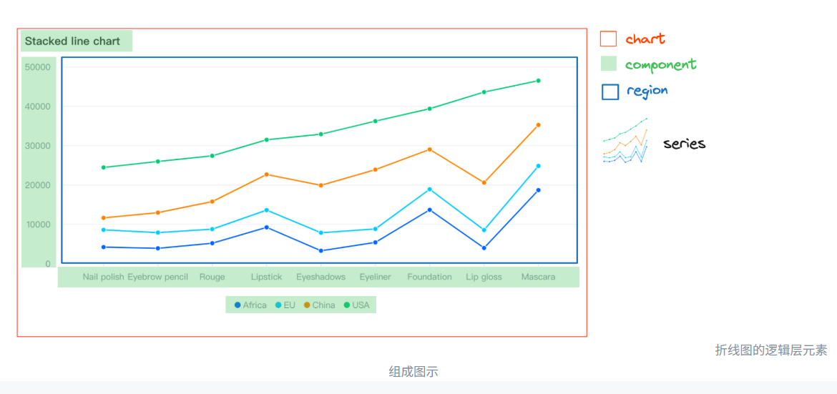
逻辑层图表元素 - 简单图表
  简单图表：
  只包含单一图表类型的可视化、如纯粹的柱状图、折线图、饼图等
  以一个常见的折线图为例，其组成如下:

Slide 6
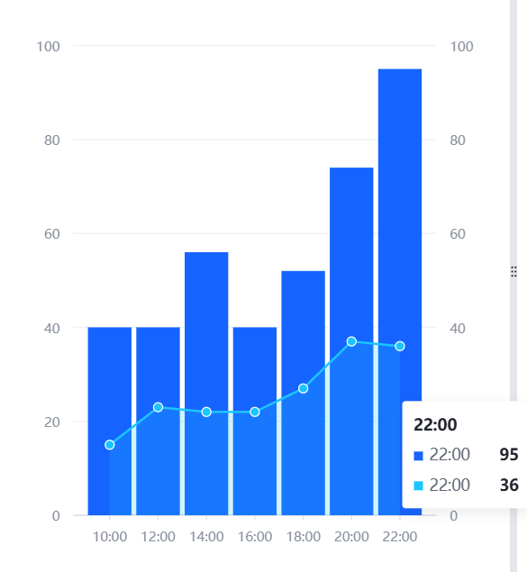
逻辑层图表元素 - 组合图表
  组合图表:
  同一图表容器中包含多种图表类型
  如柱状图与折线图的组合
  特点：
  配置相对复杂
  需要考虑不同图表类型间的协调和布局
  提供更大的可视化灵活性

Slide 7
视图层图元mark（一）
展示数据变化趋势
图元是什么？
图元：构成图表的基本图形单元
线（line）
2
1
基本图元
  点（point）
3
面（area）
展示离散数据分布
强调数据范围
4
矩形（rect）
比较不同类别数据

Slide 8
视图层图元mark（二）
  其他图元类型：
  路径图元：绘制复杂自定义形状
  文本图元：显示标签和文本信息
  图元配置：
  样式属性：填充颜色、边框样式等
  状态配置：hover状态下的视觉变化
  位置属性：基于数据映射的位置信息

Slide 9
实践案例 - 配置修改方向
  实践案例：配置修改与效果展示
  以柱状图（显示不同月份销售额）为例：
  修改数据：
  更新数据源
  观察图表自动更新
  调整样式：
  改变柱状图颜色
  设置边框和圆角

Slide 10
实践案例 - 交互与组件配置
  配置交互：
  添加hover效果
  配置点击事件
  添加组件：
  添加图例配置
  自定义坐标轴样式
  设置提示框内容与格式
  通过实践操作，直观了解不同配置对图表效果的影响

Slide 11
本节课重点内容回顾
  课程重点回顾：
  VChart配置基本语法规则
  图表各组成部分的关系
  不同配置如何实现不同图表效果

Slide 12

案例仓库和资料
  配套实践案例仓库：
  码云： https://gitee.com/menglin1997/vchart.git
  Github: https://github.com/menglin1997/vchartCourse.git
  官方资料：
  官网：https://www.visactor.com/vchart
  GitHub：https://github.com/VisActor/VChart
  微信公众号：VisActor
  微信公众号：VisActor

Slide 13
感谢观看，我们下节课再见！

